Slide 1
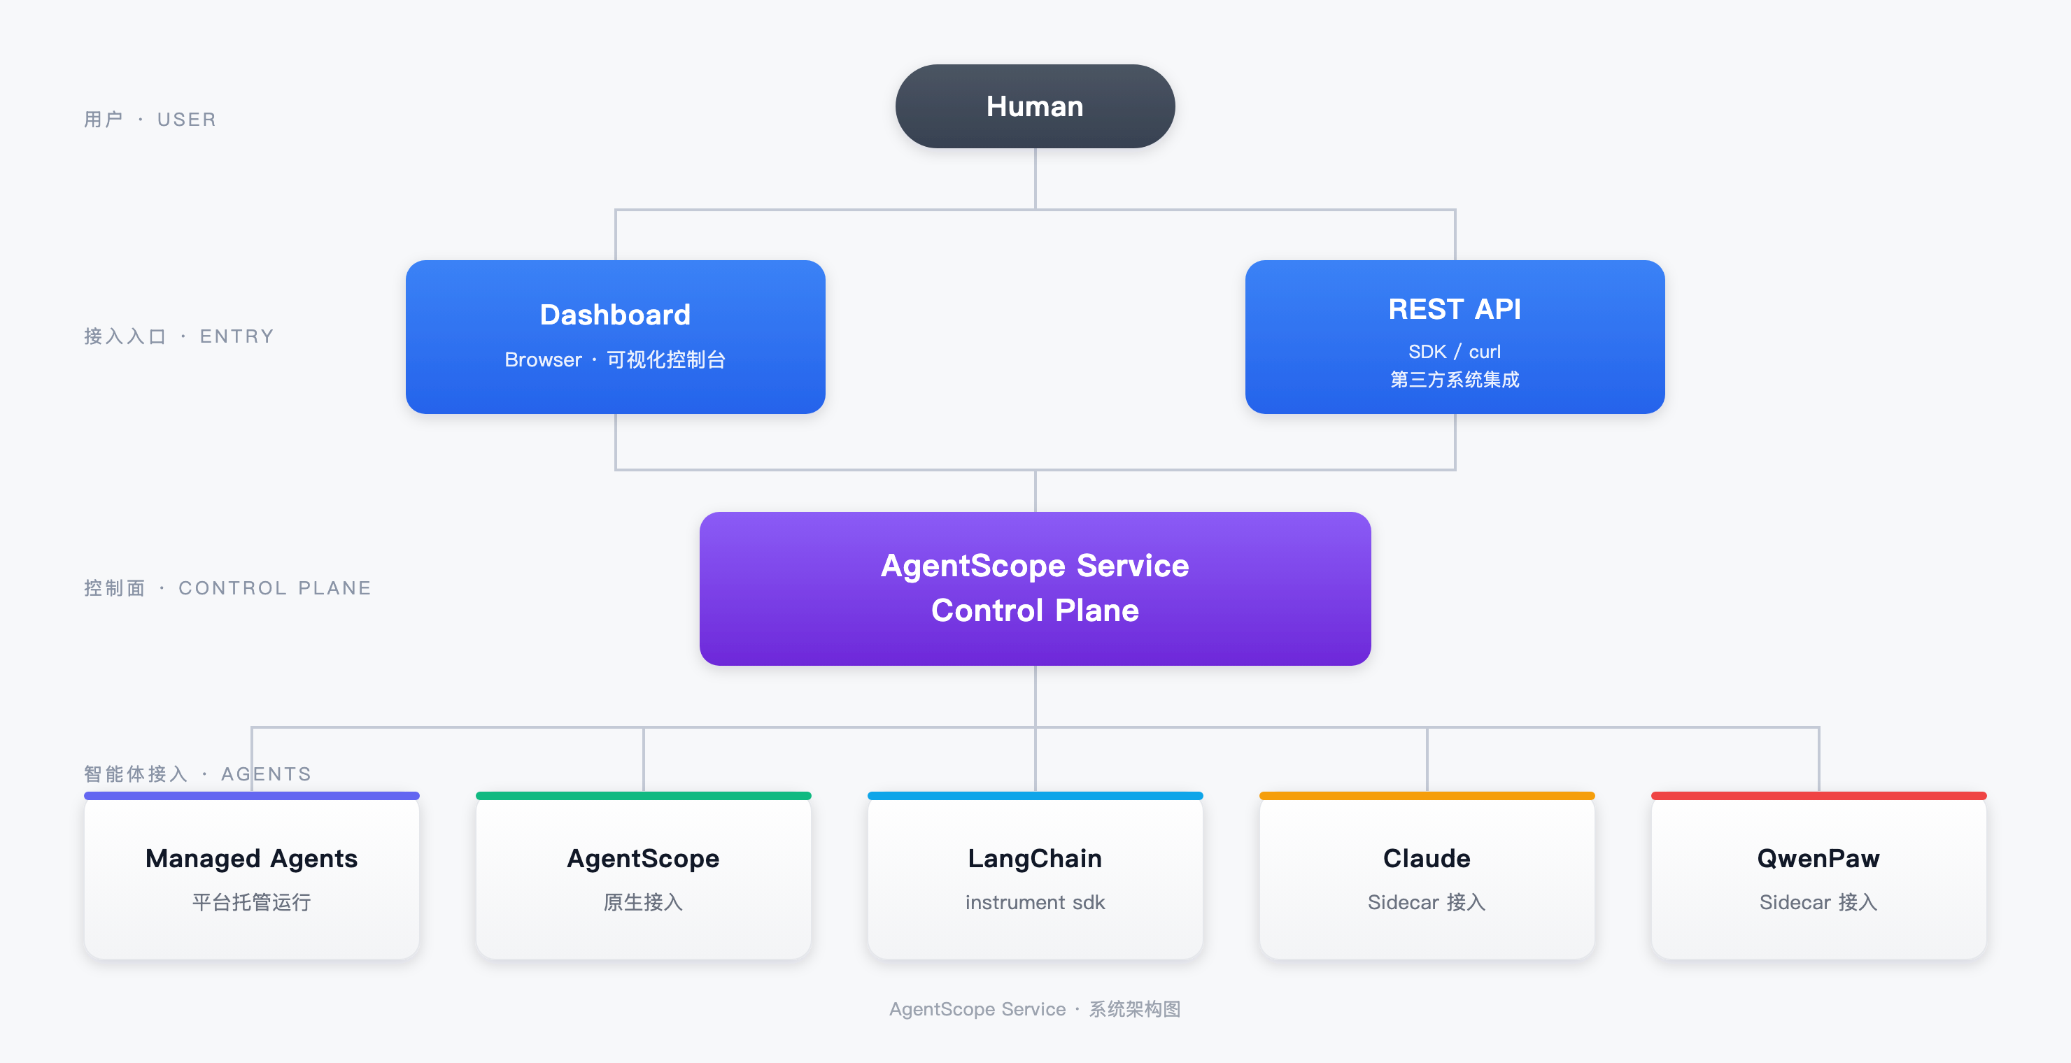
AgentScope Service -企业级智能体编排控制面
AgentScope Service 的目标不是替换你现有的 Agent 框架，而是提供一层统一控制面，让你把用不同框架（AgentScope、Langchain、ADK 等）、不同技术栈（Claude、OpenClaw、QwenPaw 等）搭建的智能体统一管控、协作起来。

Slide 2
AgentScope Service -企业级智能体编排控制面
AgentScope Service 的目标不是替换你现有的 Agent 框架，而是提供一层统一控制面，让你把用不同框架（AgentScope、Langchain、ADK 等）、不同技术栈（Claude、OpenClaw、QwenPaw 等）搭建的智能体统一管控、协作起来。

